Slide 1
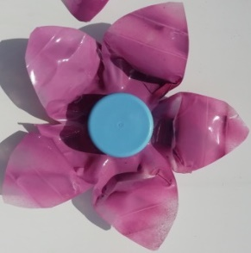
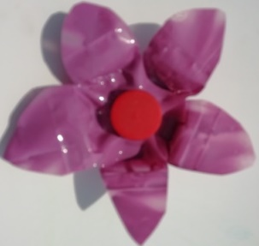
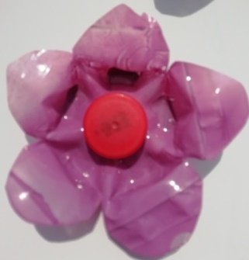
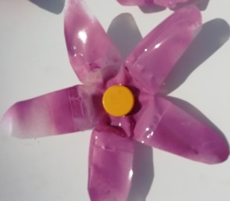
Мастер-класс «Цветы для сада из пластиковых бутылок»

Slide 2
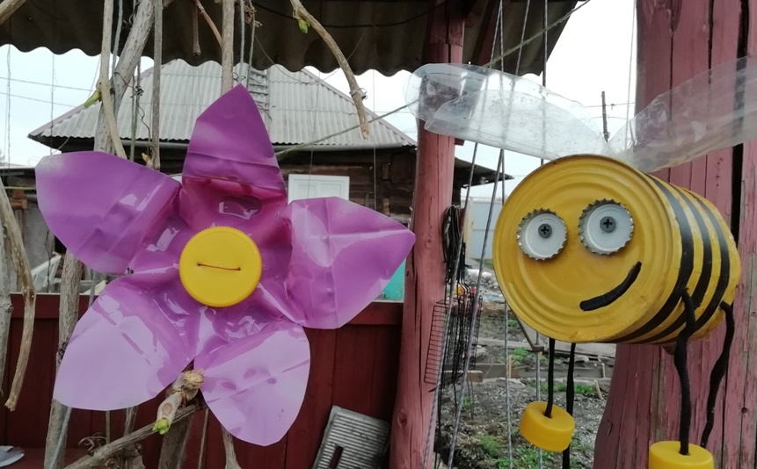
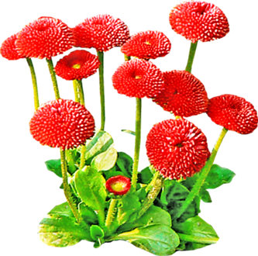
Уважаемые цветоводы-любители!
Вашему вниманию предлагается мастер- класс: «Как сделать цветы из пластиковых бутылок ».
Мы разберем самый простой вариант изготовления таких цветов, которыми можно украсить свой сад и огород.

Slide 3
Необходимые инструменты и материалы:
пластиковые прозрачные бутылки разного объема – основной материал;
аэрозольная краска в баллончиках любого цвета;
ножницы, канцелярский нож — используются для разрезания;
проволоку;
крышки от пластиковых бутылок разного цвета и размера;
гвоздь и молоток или шило;

Slide 4
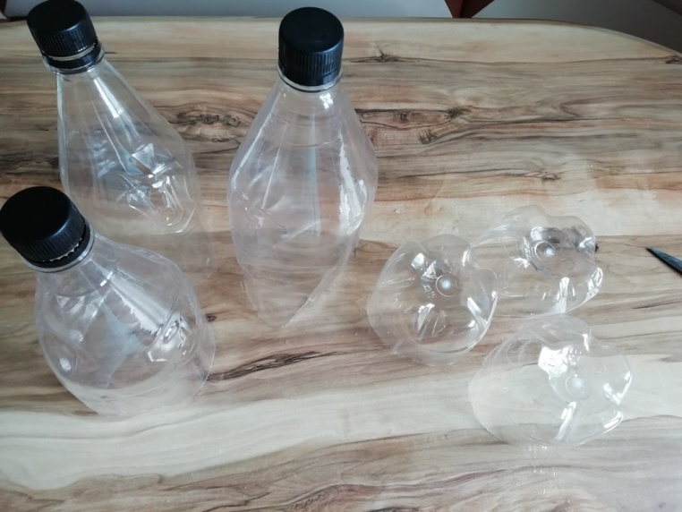
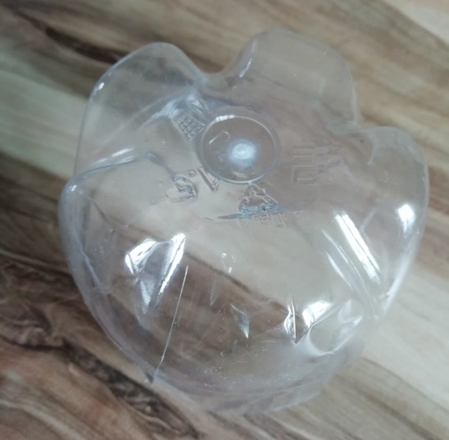
Как сделать цветок из пластиковых бутылок
рассмотрим пошаговое фото и
описание всего творческого процесса .
Шаг №1
Для такого цветка понадобится только дно бутылки.
Отрезаем высотой около 5-10 сантиметров. пластиковой бутылки.

Slide 5
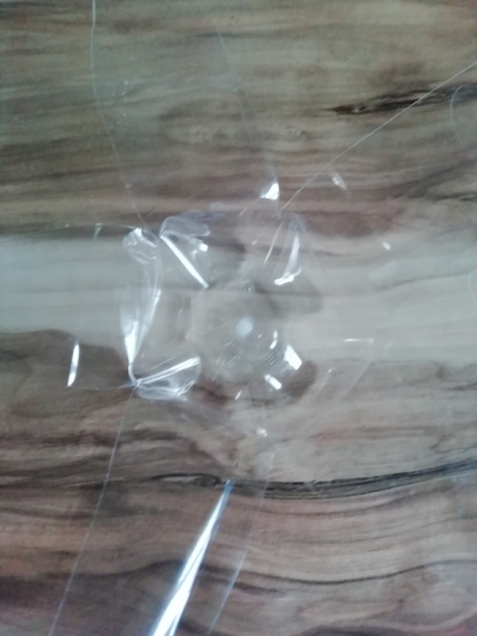
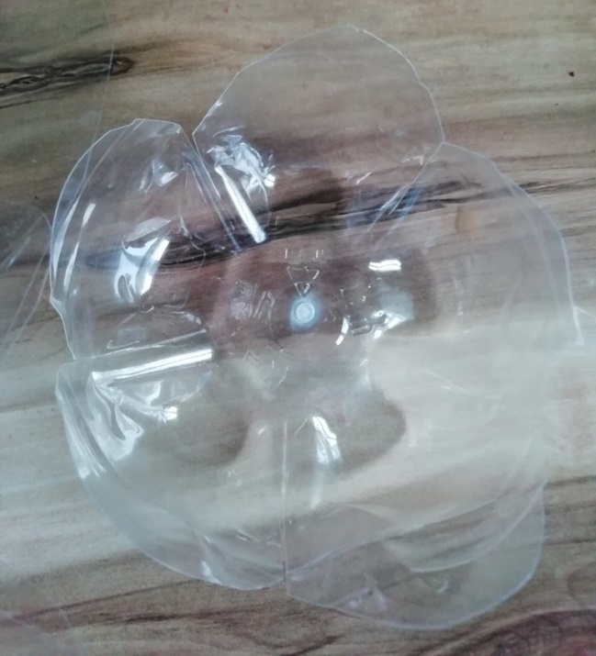
Шаг №2
Разрезаем его таким образом, чтобы получились лепестки.

Slide 6
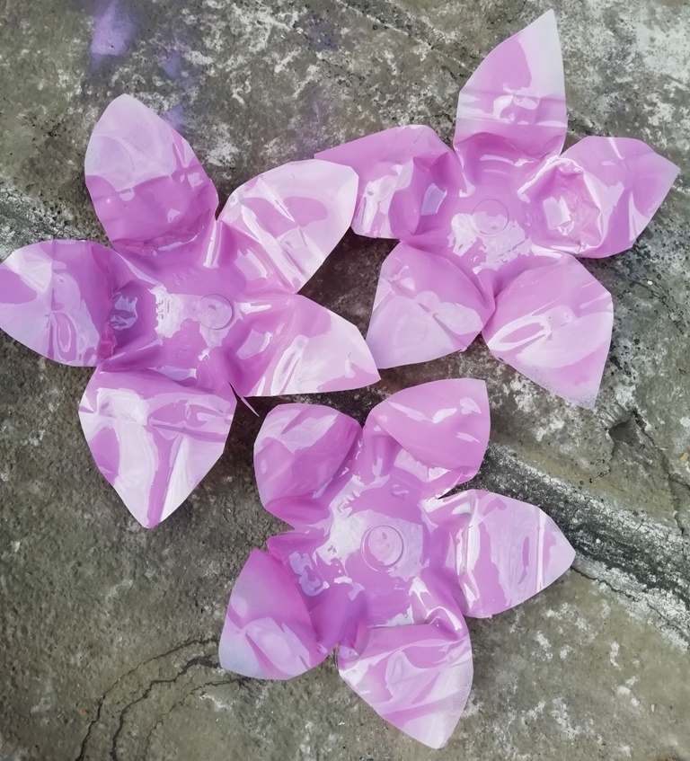
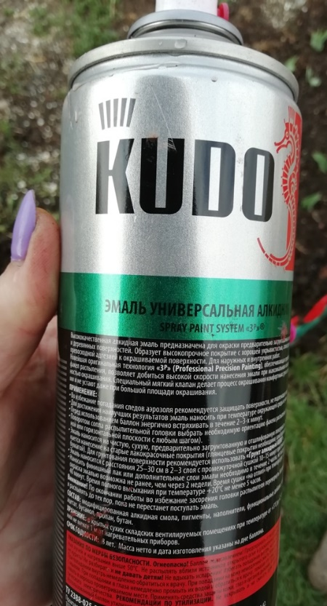
Шаг №3
Красим их аэрозольной краской любого цвета.

Slide 7
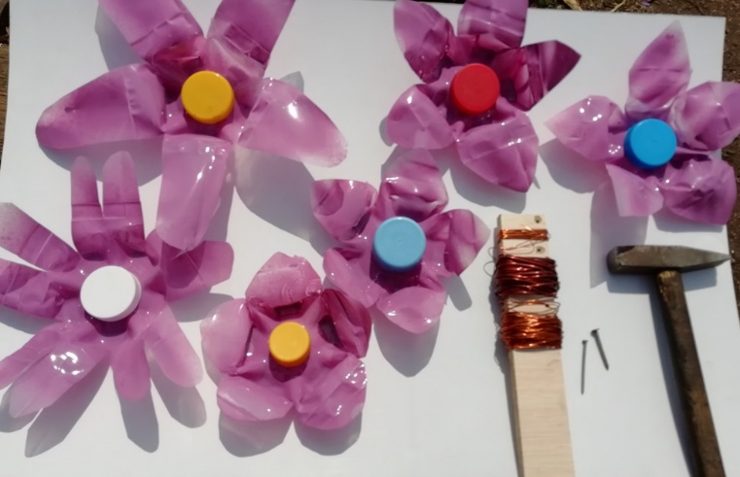
Шаг №4
Подбираем крышечки любого цвета и размера для сердцевины цветка.
Чем больше размером цветок, тем больше подбираем крышку.

Slide 8
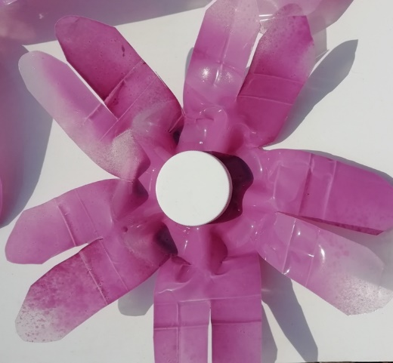
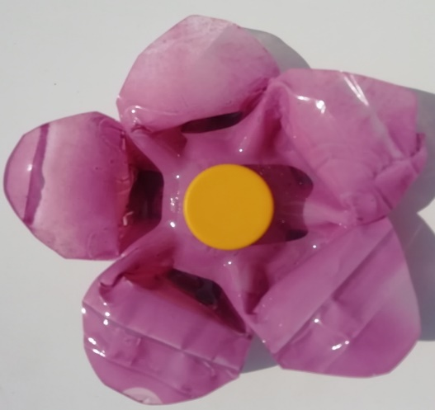
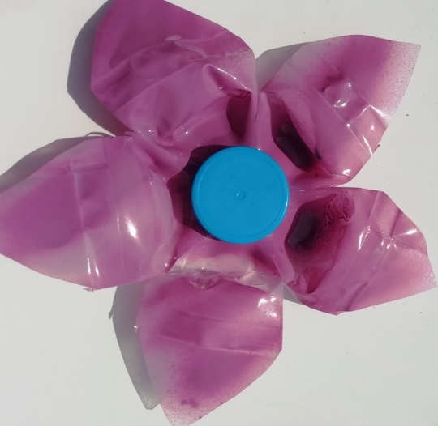
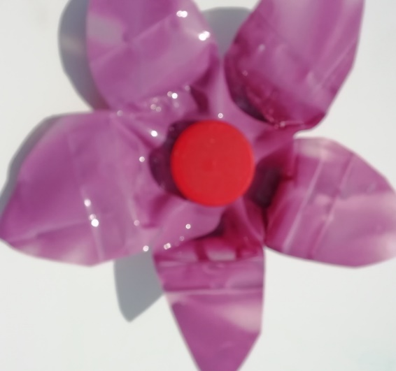
кра

Slide 9
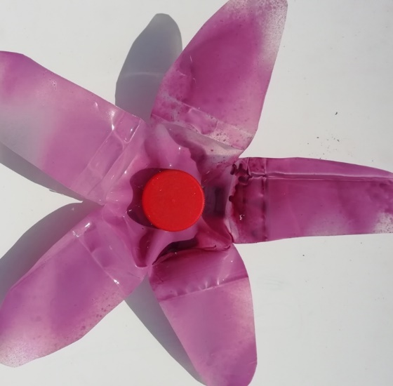
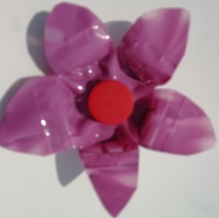
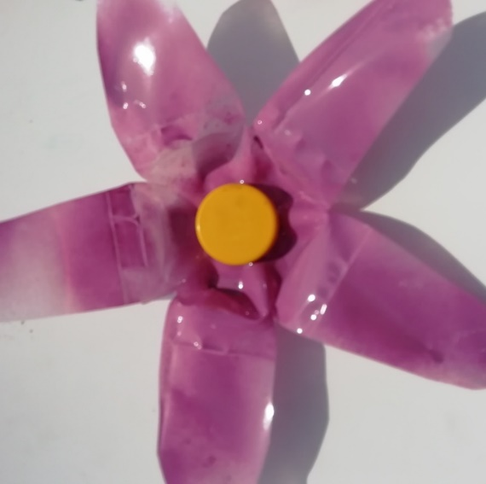
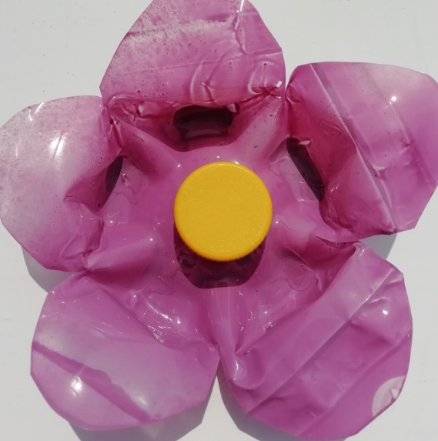

Slide 10
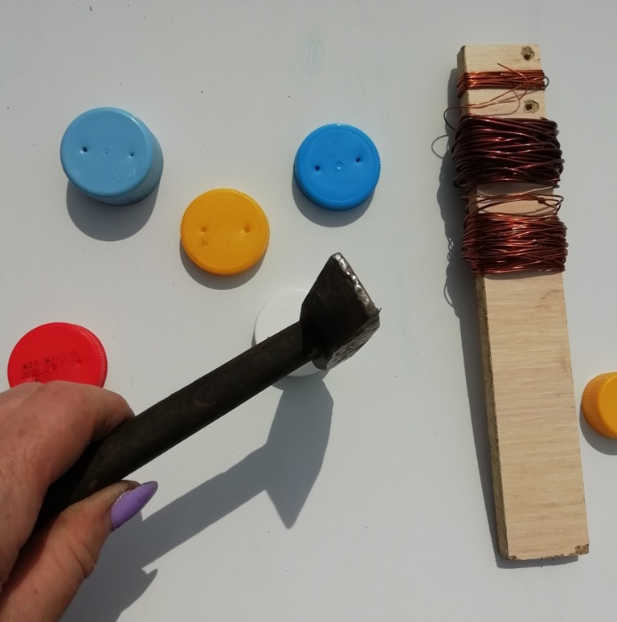
Шаг № 5
Сделайте у пробки и цветка в серединке 2 дырочки и вставьте в нее проволоку.
С внутренней стороны закрепите ее.

Slide 11
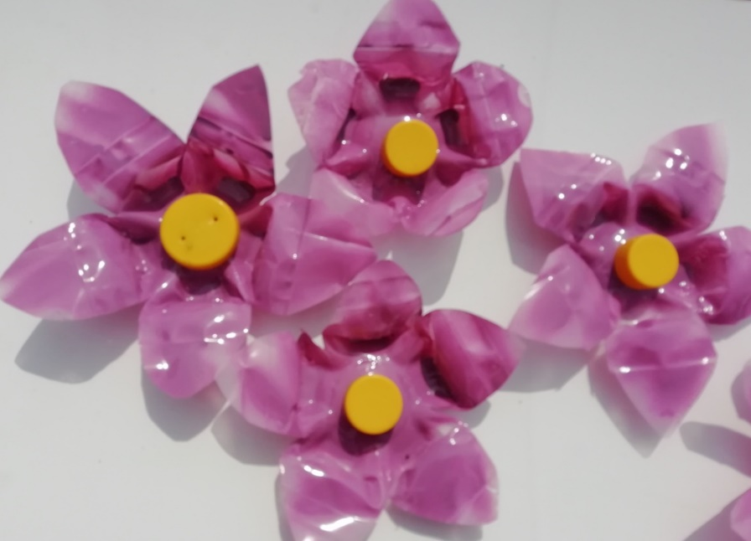
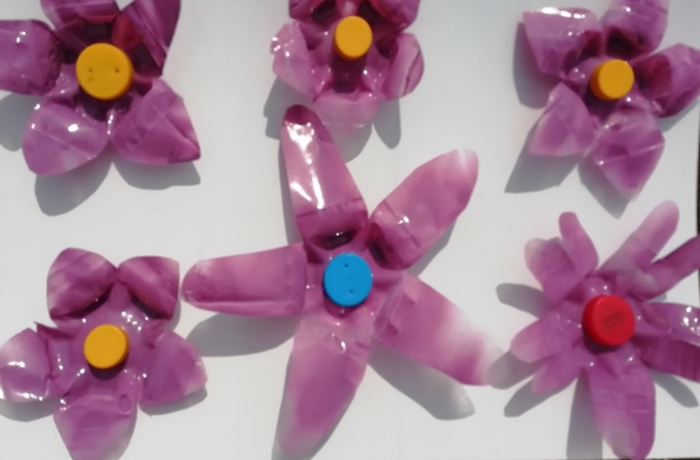
Очень простым способом, можно сделать такие красивые цветочки своими руками!

Slide 12
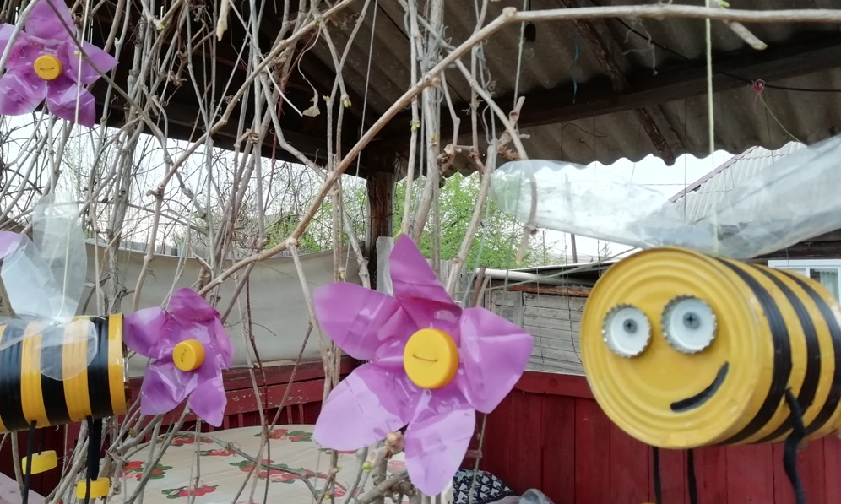
Вот такие цветочки у меня получились, я их повесила на девичий виноград в беседку, к своим красоткам -пчелкам, чтобы они не скучали, пока не распустились первые цветы.

Slide 13
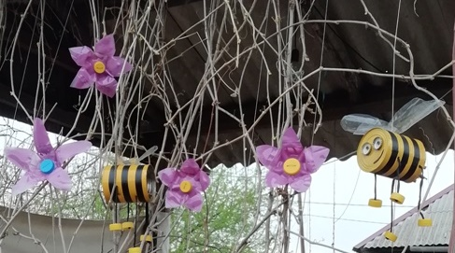
Цветы из пластиковых бутылок — это не только способ дать вторую жизнь уже ненужным вещам, но и возможность проявить свое креативное мышление, украсить свой сад. Поэтому не выкидывайте старые бутылки, дайте им еще один шанс принести пользу, а не увеличивать горы трудно разлагаемого мусора на свалках.

Slide 14
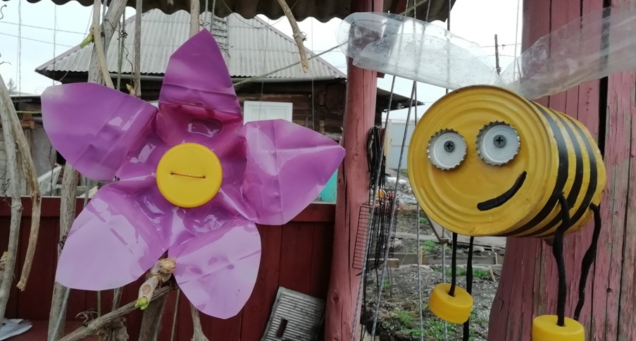
Спасибо за внимание!!!

